Slide 1
Поэтическое изображение подвига народа в войне 1812 года в стихотворении М.Ю. Лермонтова «Бородино»
Учитель: Бурдакова М.В.,
учитель русского языка и литературы
ГБОУ г.Москвы СОШ с углубленным изучением экономики №1301 имени Е.Т.Гайдара

Slide 2
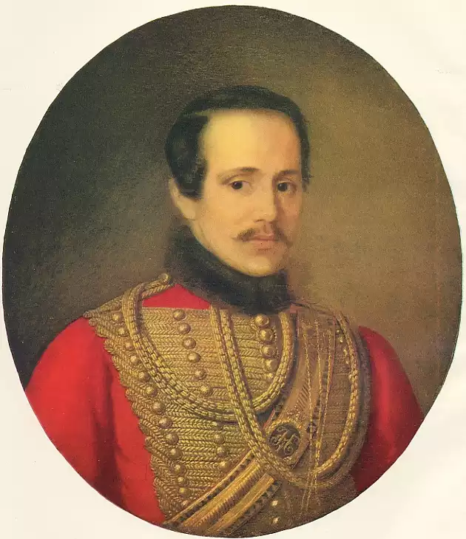
М.Ю. Лермонтов (1814 -1841)

Slide 3
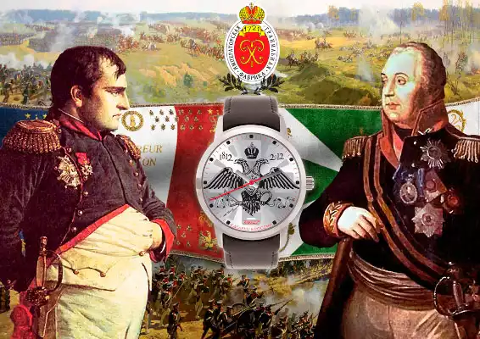
Кутузов и Наполеон

Slide 4
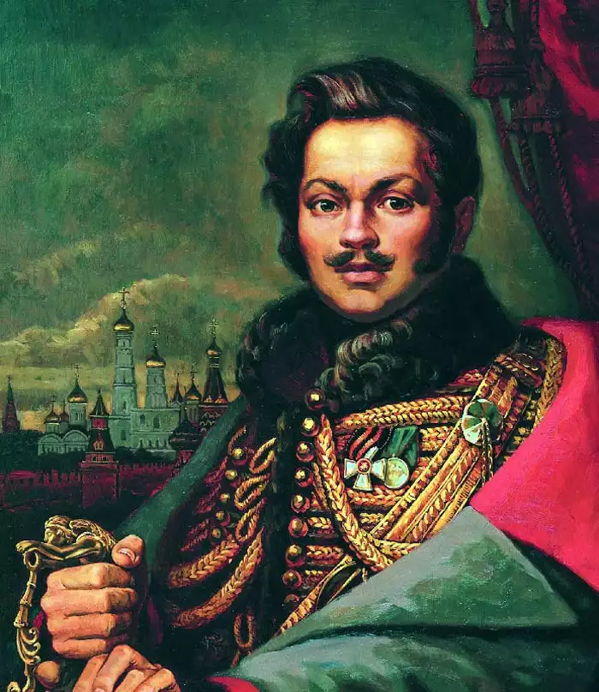
Денис Давыдов

Slide 5

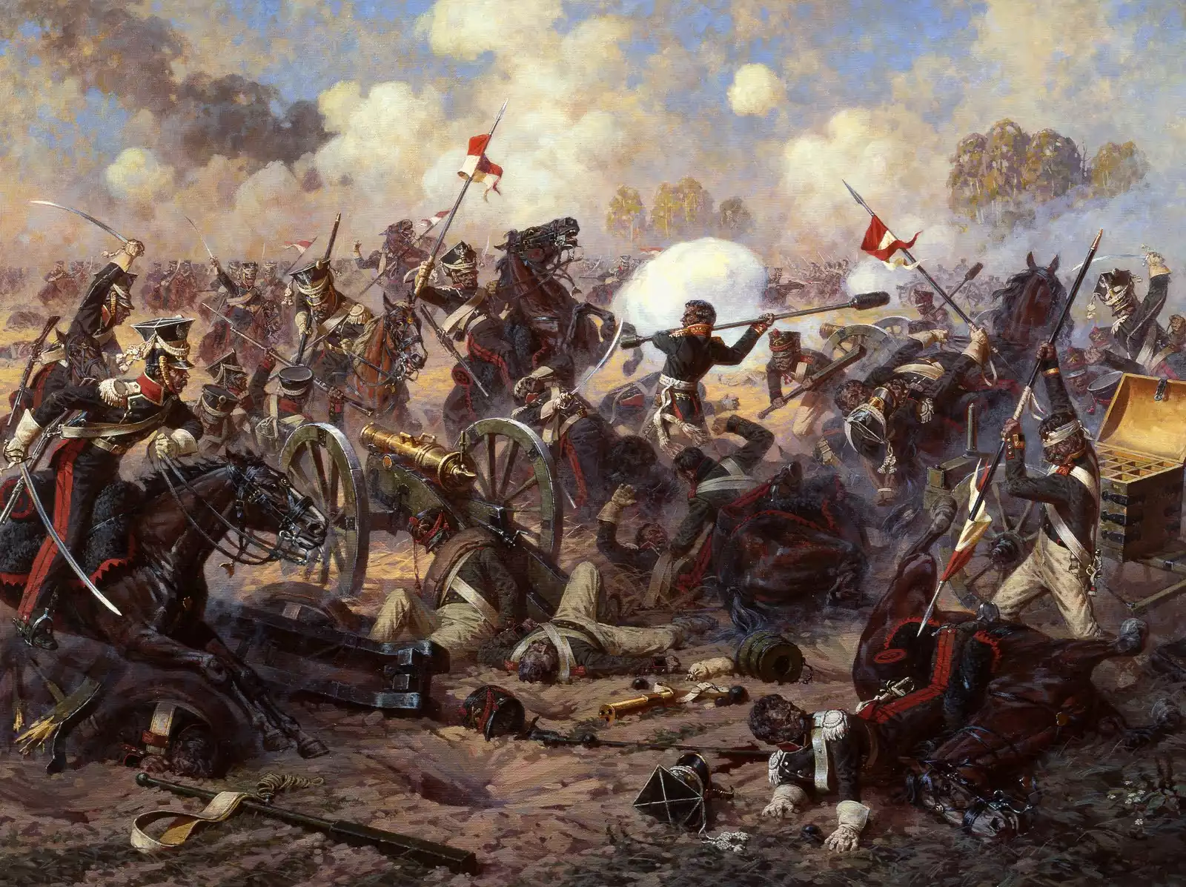
Бородинское сражение

Slide 6
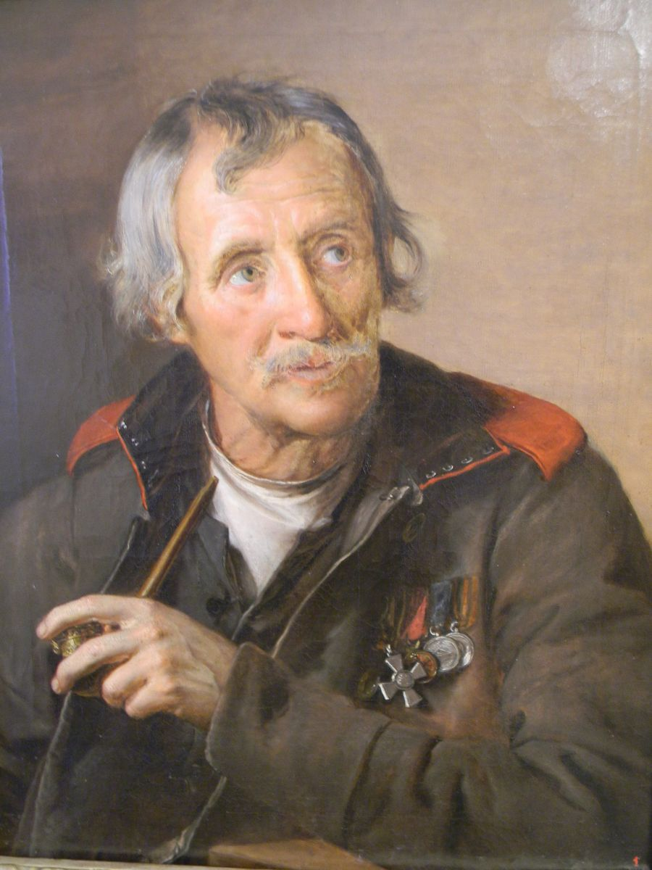
«Старый солдат»
(Художник В.А. Тропинин).

Slide 7
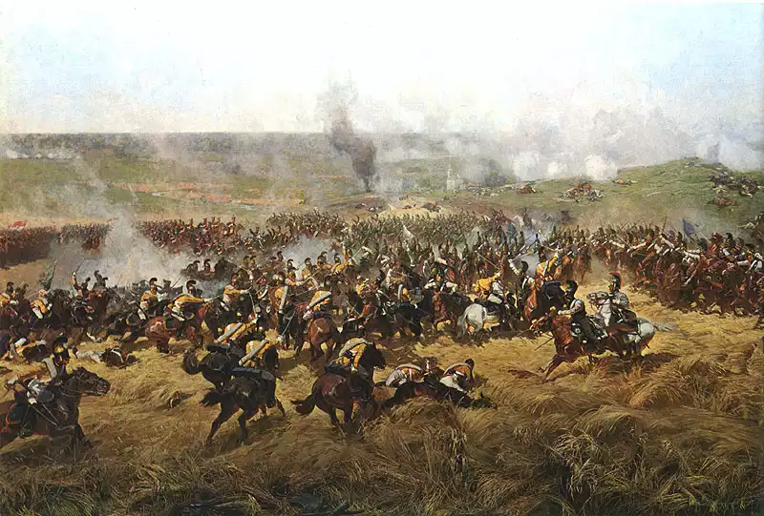
Франц Рубо. «Кавалерийский бой во ржи», 1912 год.
(Из «Бородинской панорамы»).

Slide 8
Эпитеты
Метафоры
Изобразительно-выразительные средства
Сравнения
Олицетворения

Slide 9
Теория литературы
Звукопись (создание образа при помощи звуков).
«- У наших ушки на макушке!
Чуть утро освежило пушки
И леса синие верхушки –
Французы тут как тут».

Slide 10
Подведение итогов. Домашнее задание
- Какими чувствами проникнуто стихо-творение «Бородино»?
- Почему стоит восхи-щаться русским наро-дом в этой битве?
- Как вы оцениваете свою работу на уроке?
1.Написать сочинение «Защитники Родины в изображении М.Ю. Лермонтова».
2.Сочинить стихотво-рение о Бородинской битве.

Slide 11
Спасибо
за урок!

